Slide 1
教育部-IBM精品课程 北京市精品教材
软件项目管理-
项目实践
北京邮电大学 韩万江 hanwanjiang@bupt.edu.cn

Slide 2
实践计划
第1周：需求User Story , product backlog 、版本规划、沟通计划
第2周：第1个Sprint，完善sprint backlog （可以在product backlog基础上 ），提交第1个版本，修订需求，设计。----敏捷项目管理实践
第3周：第2个Sprint，完善sprint backlog ，提交第2个版本 ，修订需求，设计。----敏捷项目管理实践
第4周：第3个Sprint，完善sprint backlog ，提交第3个版本 ，修订需求，设计。----敏捷项目管理实践
第5周：第4个Sprint，完善sprint backlog ，提交第4个版本，修订需求，设
计. ----敏捷项目管理实践
第6周：整合版本，集成测试，完善product backlog 、sprint backlog ，修订需求，设计。----敏捷项目管理实践
第7，8周：实践答辩

Slide 3
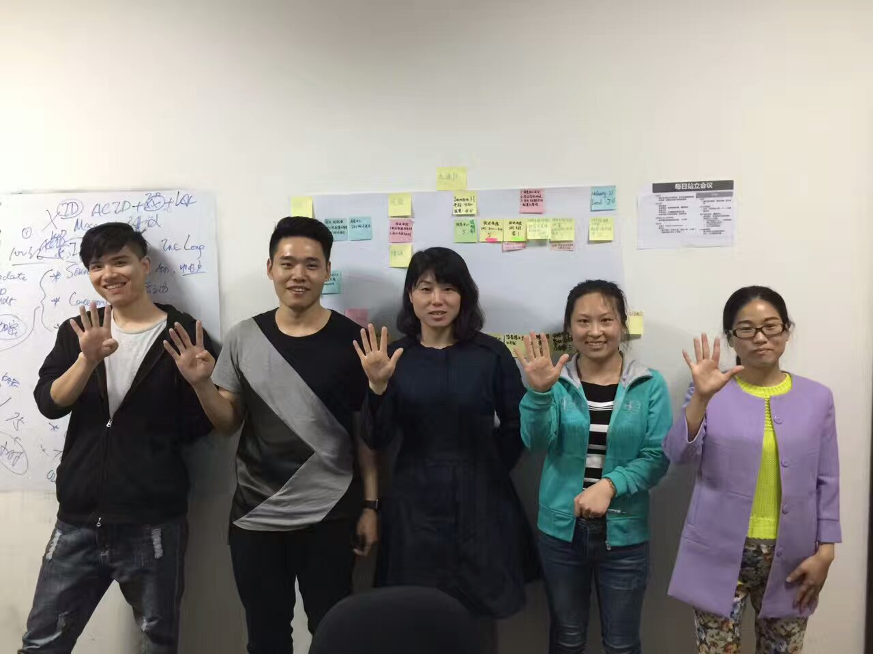
敏捷团队---团队照片
chapter__1

Slide 4
第一周实践
1. 编写用户故事
2. 确定优先级
3. 完成 product backlog
4. 分解故事(WBS )
5.估计故事点（ Story point）.
6.确定迭代计划 (Scrum sprint plan)
7. 确定版本管理计划
8. 沟通计划

Slide 5
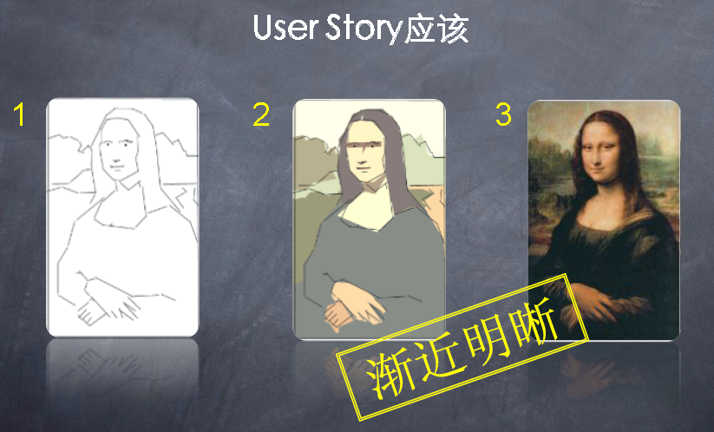

慢慢清楚需求

Slide 6
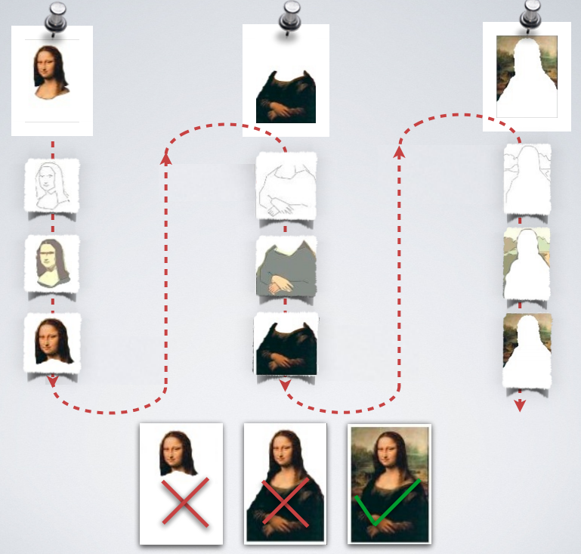
慢慢改进

Slide 7

课程实践： SPM项目任务分解
逐步分解任务的策略
chapter__5

Slide 8
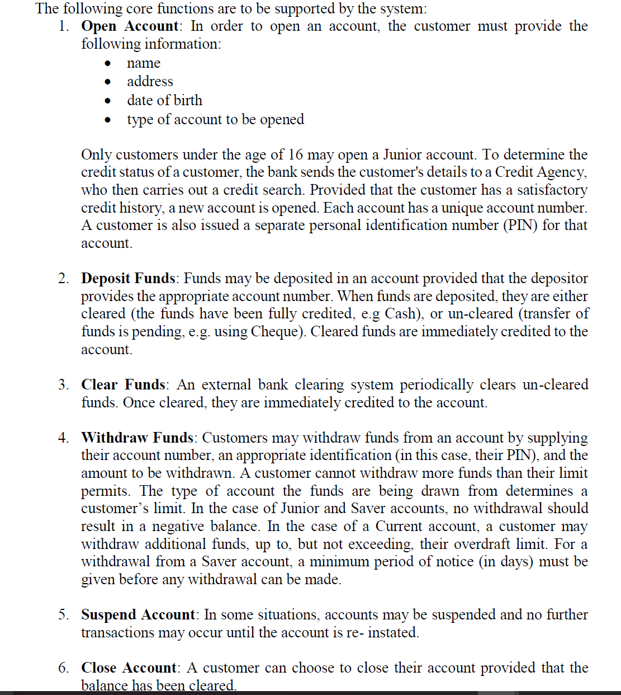
用户需求—小银行系统
chapter__1

Slide 9
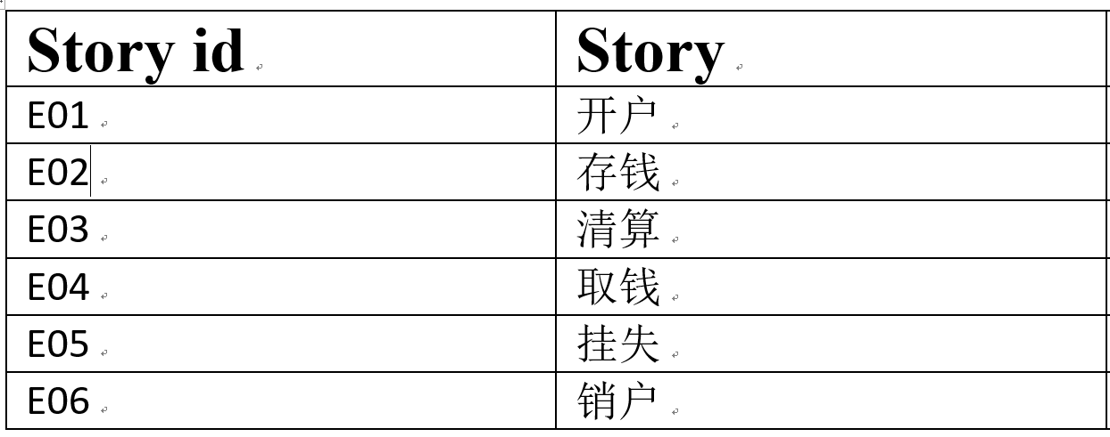
User Story
chapter__1

Slide 10
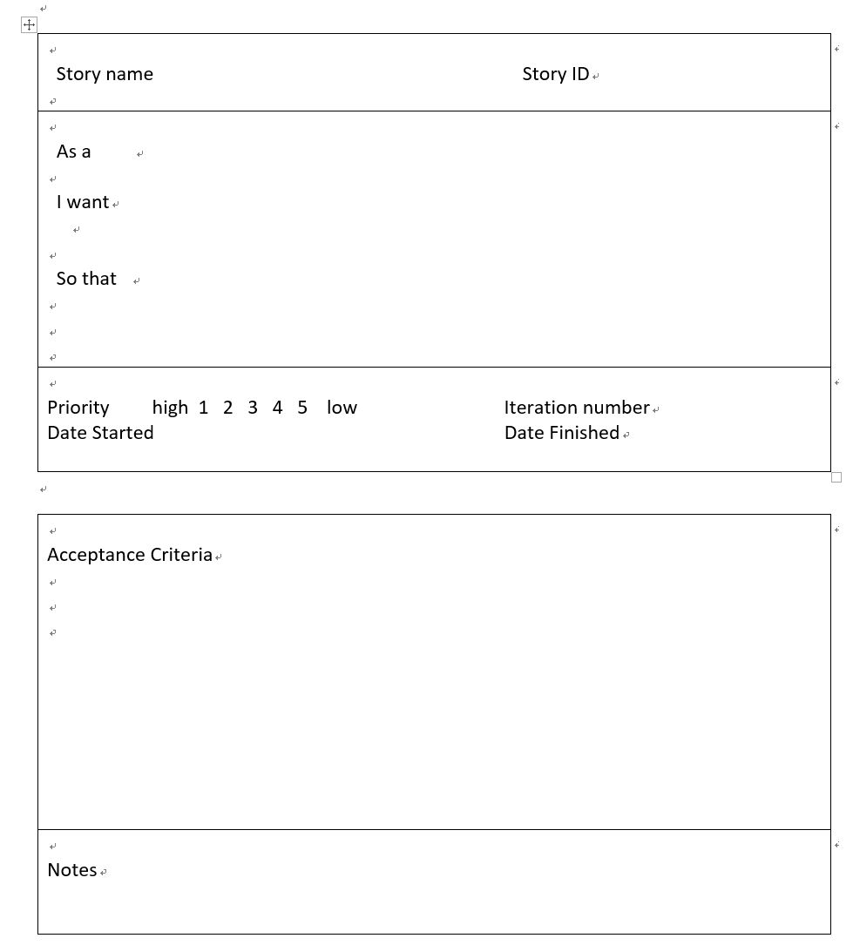
Story Template – WBS 字典
chapter__1

Slide 11
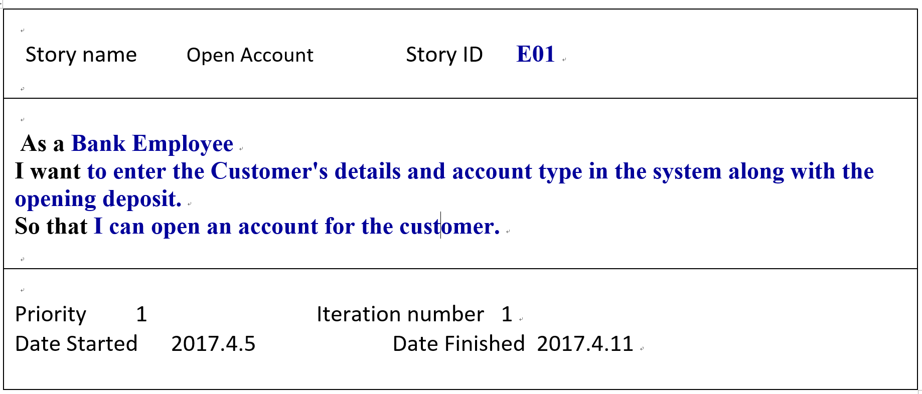
Story 例子
chapter__1

Slide 12
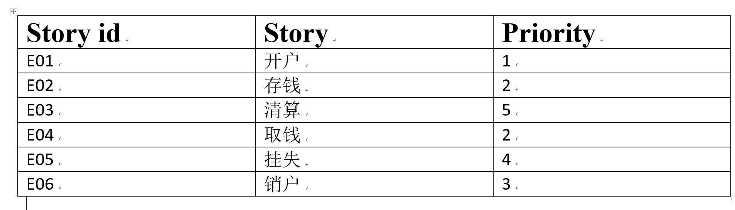
Prioritise the stories.
chapter__1

Slide 13
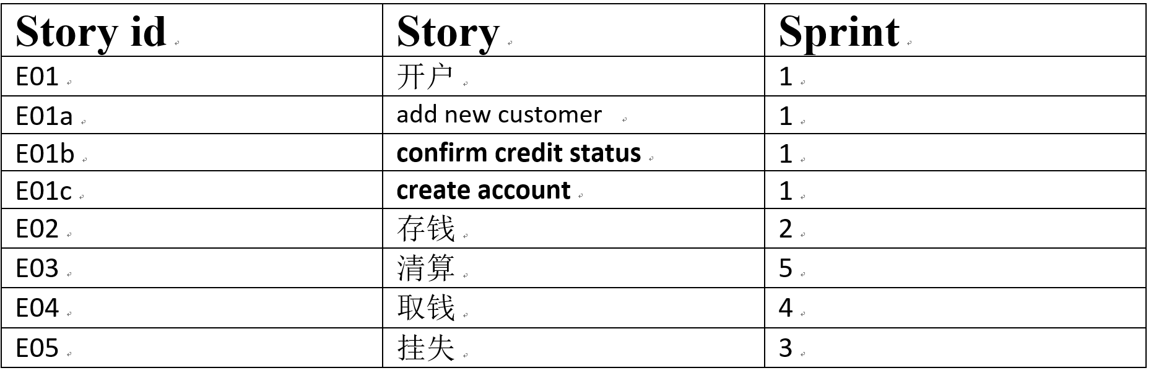
细化Sprint 计划
chapter__1

Slide 14
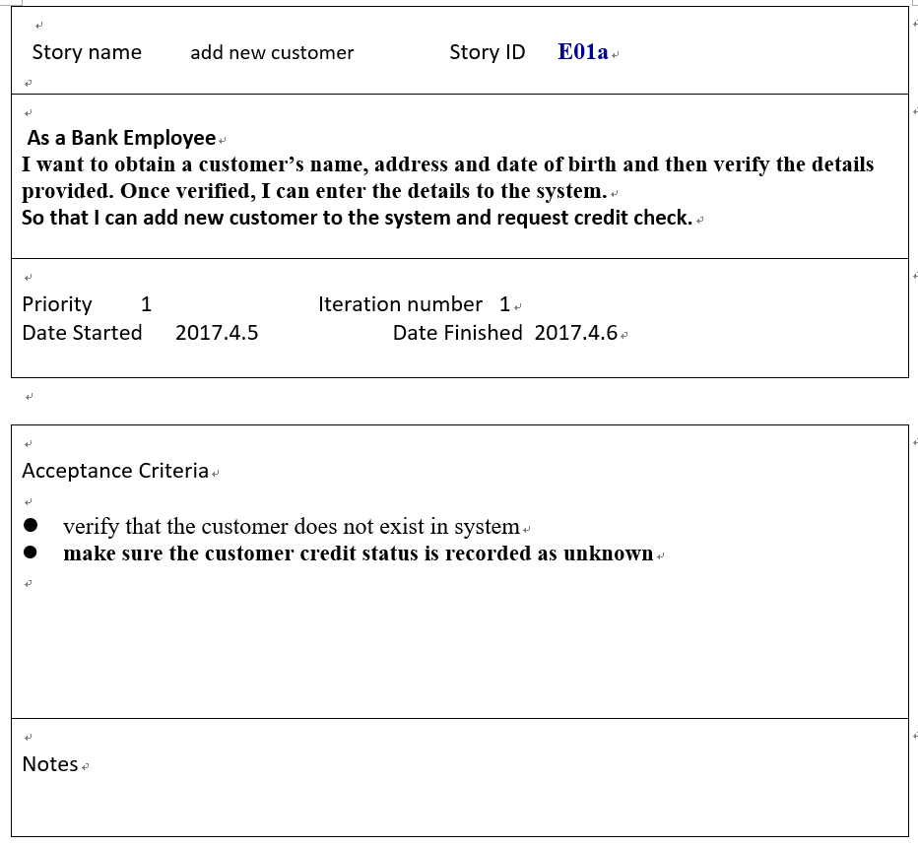
分解故事-细化任务
chapter__1

Slide 15
story point
故事点是Scrum团队使用的一种度量方式，用来度量实现一个故事需要付出的工作量。
例如 注册功能为3个story point。
假设：1 story point = 1人天工作量 = 1SPM币
chapter__1

Slide 16
估计story point常用的两个标准
Fibonacci: 0, 1, 2, 3, 5, 8, 13, 21,34, 55, 89
Power of 2: 0, 1, 2, 4, 8, 16, 32, 64,128
chapter__1

Slide 17
七个等级Fibonacci
0、1、2、3、5、8、13这七个等级
一开始我们选取之前预估为3的Issue来跟要预估的Issue进行比较，如果两个工作量差不多，设置该Issue的story point为3，如果工作量略少，则为2，更少的话则设置为1，如果该Issue不需要完成的则设置为0，该情况一般不会出现。
同理可得，如果工作量较大，相应的设置为5/8/13。
chapter__1

Slide 18
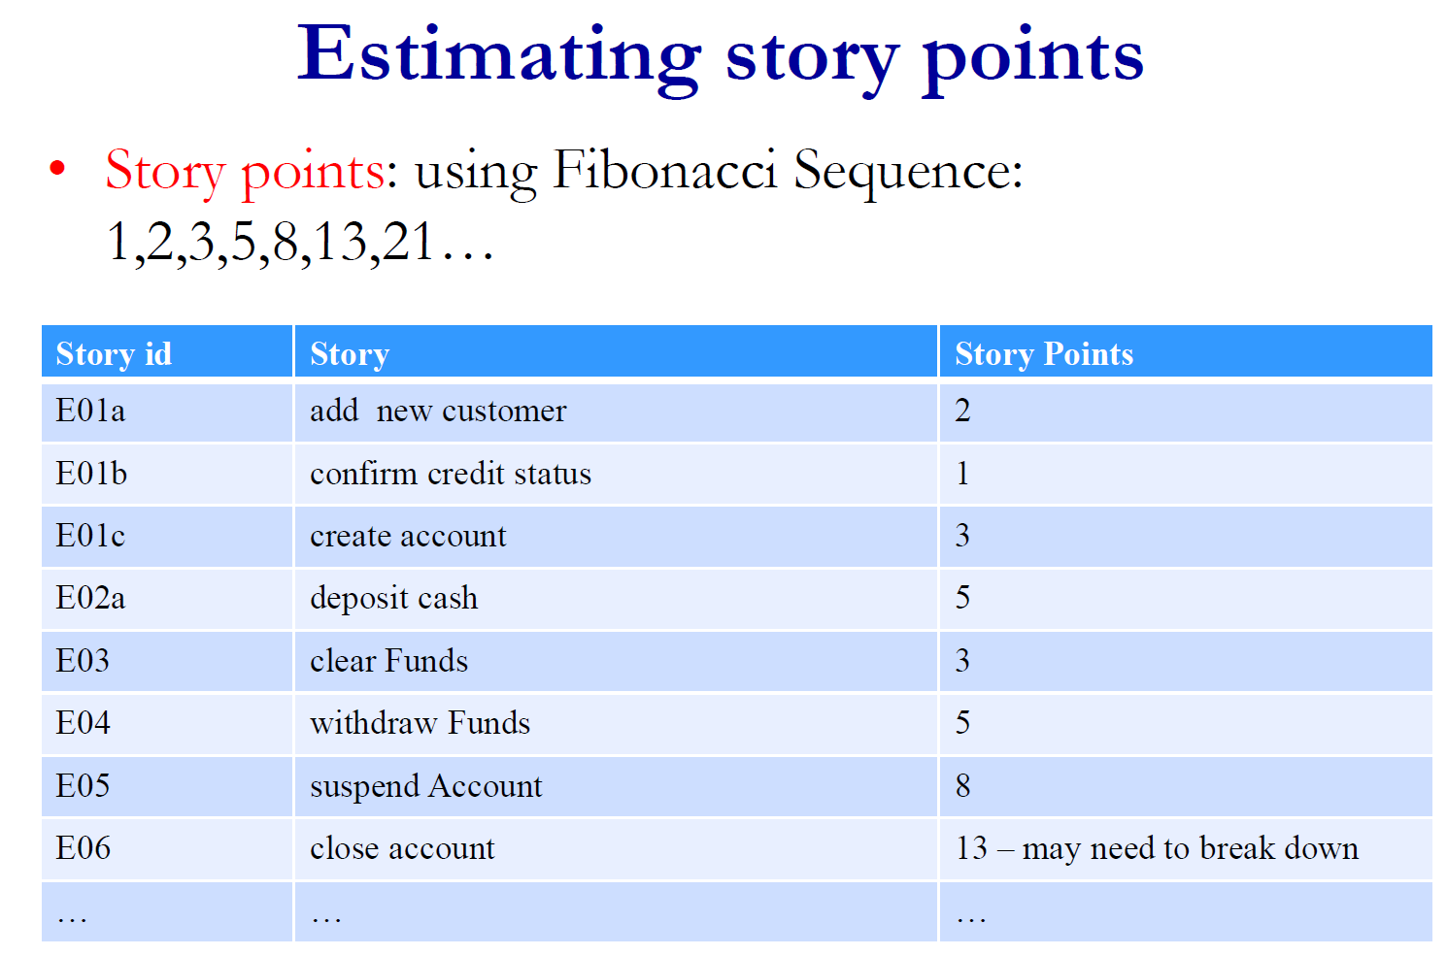
chapter__1

Slide 19
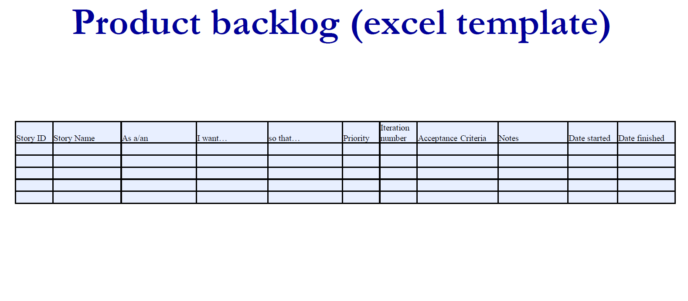
product backlog
chapter__1

Slide 20
Iteration plan. (Scrum)
chapter__1

Slide 21

SPM项目版本管理
下载代码
编码
调试运行
上传代码
集成运行

Slide 22
SPM沟通计划
沟通时间：例如每天、每周
沟通形式：例如QQ、微信、会议
沟通地点：例如宿舍、实验室、教室
chapter__10

